Slide 1
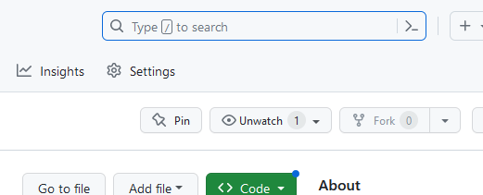
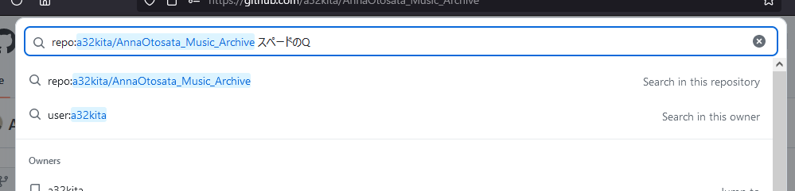
画面右上の検索窓をクリック
repo:a32kita/AnnaOtosata_Music_Archive に続けて
曲名などを入力し [Enter] 押下

